Slide 1
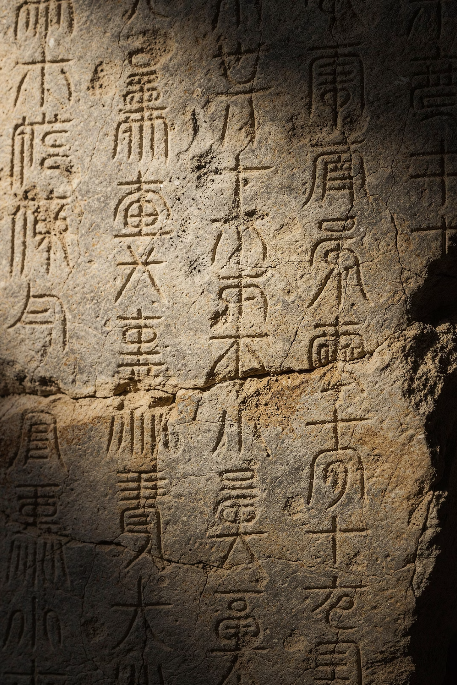
Иероглифы-картинки
Как древние рисунки природы превратились в современные китайские слова
Китайская письменность — одна из самых древних на планете. Изначально иероглифы были просто рисунками на костях и камнях. Сегодня мы научимся видеть эти скрытые картинки в современных знаках!

Slide 2
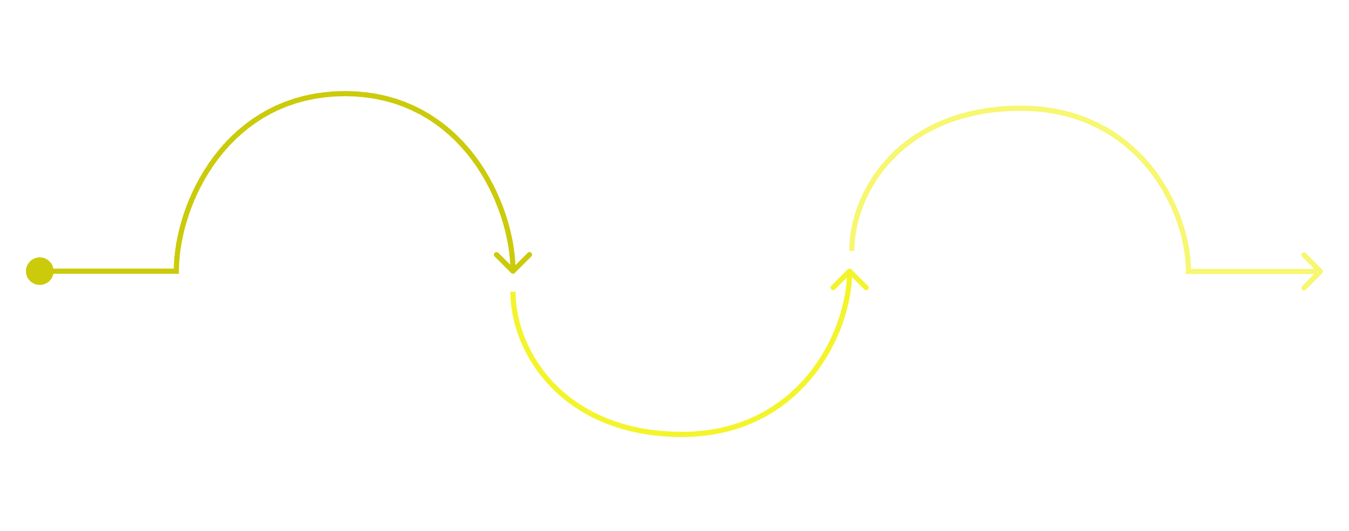
От рисунка к знаку
За тысячи лет простой рисунок прошёл долгий путь — от наскального символа до строгого печатного знака.
Пиктограмма
Стилизованный знак
Современный иероглиф
Человек царапает рисунок на камне
Знаки становятся угловатыми и квадратными
Строгий красивый знак из чётких черт
Переход от округлых рисунков к угловатым знакам был продиктован удобством письма кисточкой — прямые линии наносятся быстрее и точнее.

Slide 3
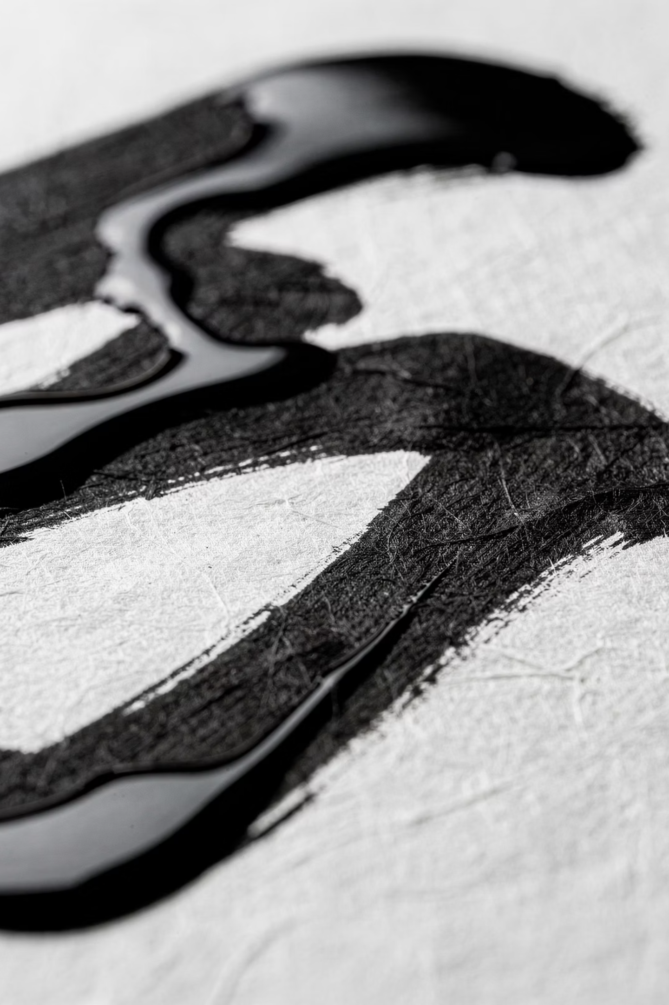
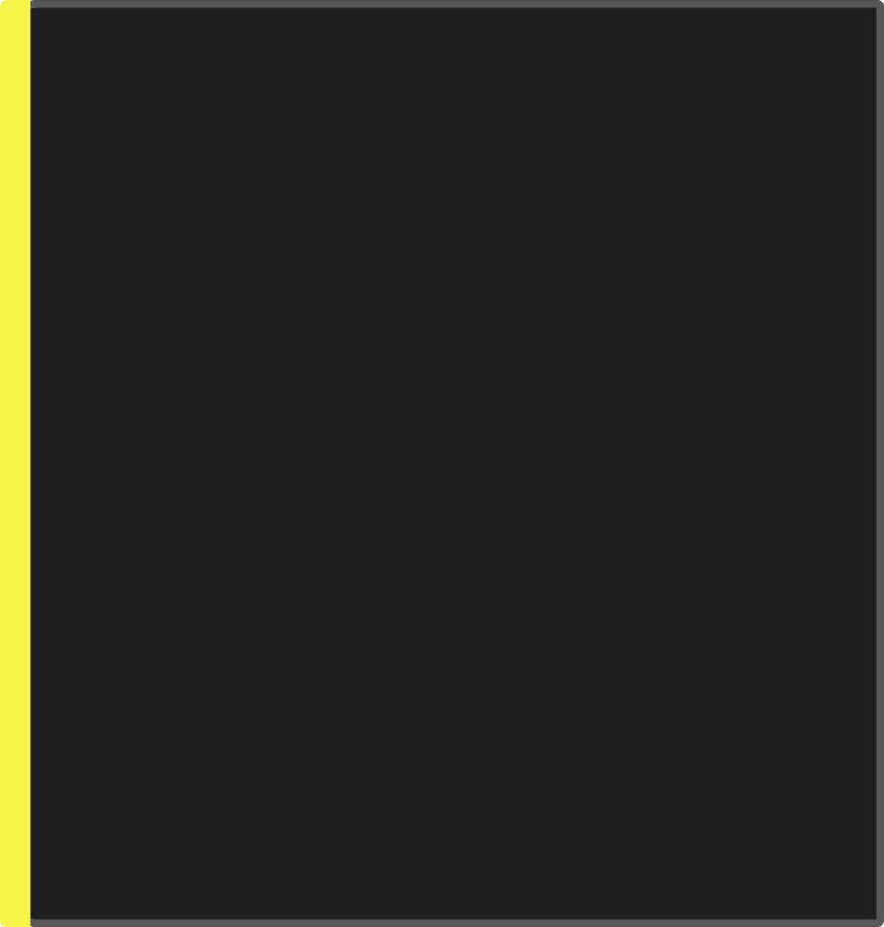

Люди и части тела
人 rén — Человек
口 kǒu — Рот
Похож на шагающего человечка, который широко расставил две ноги при ходьбе. Две наклонные черты — и перед нами живой силуэт!
Древние люди просто рисовали открытый квадратный рот. Используется во всём, что связано с едой или речью.

Slide 4
Органы чувств и движения
手 shǒu — Рука
目 mù — Глаз
Похож на растопыренную ладонь с длинными пальцами. Три горизонтальные черты — пальцы, вертикальная — запястье.
Выглядит как вертикально повернутый человеческий глаз со зрачком внутри. Прямоугольник с двумя горизонтальными чертами — веки и зрачок.

Slide 5
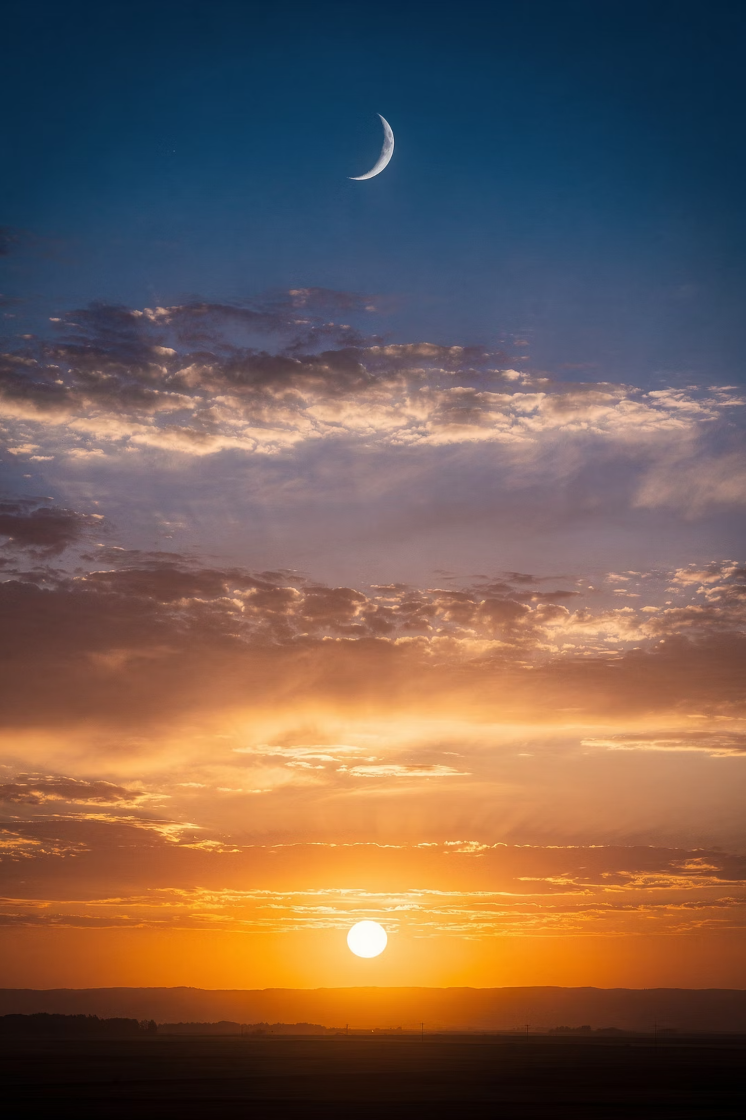
Светила на небе
日 rì — Солнце / День
月 yuè — Луна / Месяц
Раньше это был круг с точкой в центре. Со временем округлость исчезла — теперь это прямоугольник с чертой посредине. Один и тот же знак означает и «солнце», и «день».
Напоминает изогнутый молодой полумесяц, частично скрытый облаками. Используется и как «луна», и как название каждого месяца в году.

Slide 6

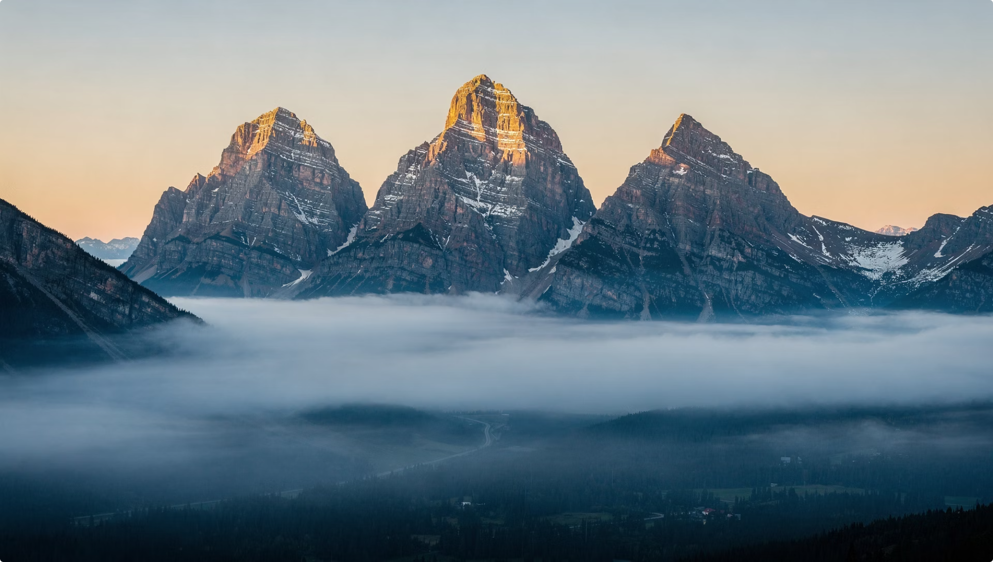
Пейзаж вокруг нас
山 shān — Гора
Посмотри на линии — это три острые горные вершины, соединённые у подножия. Средняя черта всегда выше боковых.
水 shuǐ — Вода
Напоминает извивающийся центральный поток бурной реки и брызги волн по бокам. Три волнистые вертикали — сама поэзия движения!

Slide 7
Живая природа и пламя
木 mù — Дерево
火 huǒ — Огонь
Вертикальная черта — ствол, верхняя горизонтальная — ветви, нижние раскидистые линии — корни в земле. Идеальная схема дерева!
Похож на яркий костёр, от которого в разные стороны летят горячие искры и языки пламени. Центральная черта — главный язык огня.

Slide 8
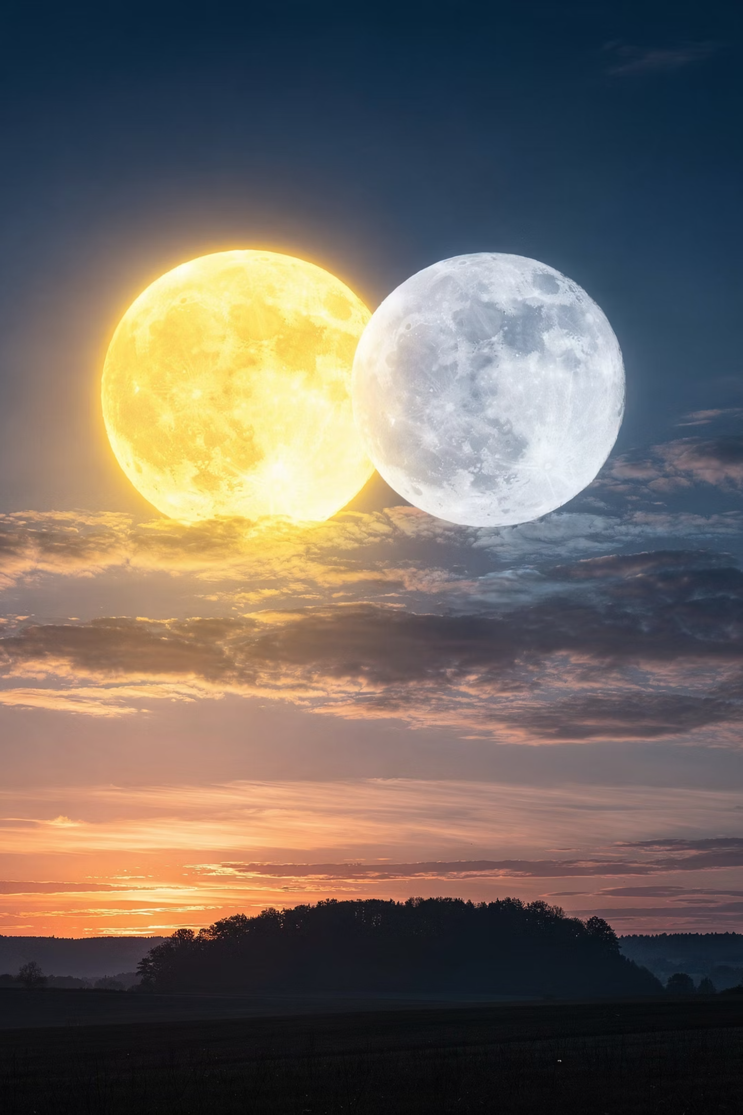

Как соединяются картинки?
明
míng — Яркий, Светлый
Если поставить рядом два самых ярких космических объекта — 日 (Солнце) и 月 (Луну) — получим новый иероглиф «Яркий» или «Светлый». Чистая логика древних мыслителей!

Slide 9

Иероглиф «Отдыхать»
休
Секрет сложения
Слева пишем маленького человечка 人, а справа ставим дерево 木. Человек прислонился спиной к прохладному стволу дерева в жаркий день.
Что он делает? Конечно, отдыхает! Китайское письмо — это настоящий комикс из картинок.
xiū

Slide 10
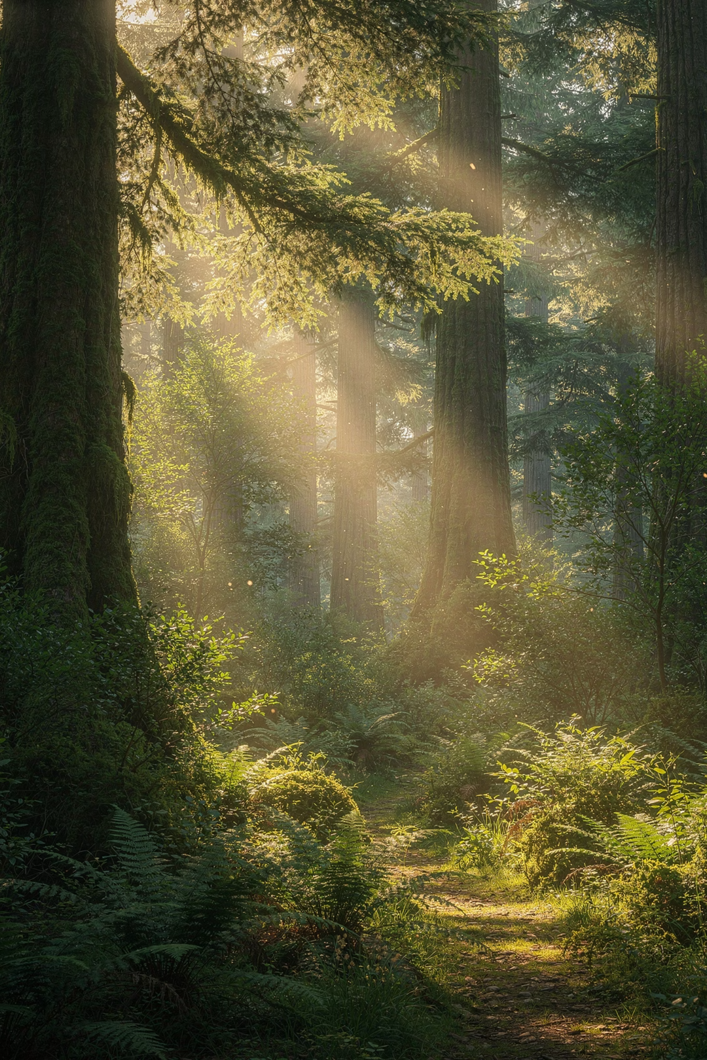
Растим целый лес
林 lín — Роща
森 sēn — Густой Лес
Два дерева 木 + 木, посаженных рядом. Небольшой перелесок, где деревья стоят не слишком плотно.
Целых три дерева 木 + 木 + 木! Когда деревьев становится очень много, получается настоящая непроходимая чаща.
Принцип прост: чем больше одинаковых знаков — тем интенсивнее смысл. Два дерева — роща, три — уже целый лес!

Slide 11

Слово из двух иероглифов
火山
huǒshān — Вулкан
火 huǒ
山 shān
«Огненная гора» — именно так китайцы описывают вулкан! Два знакомых иероглифа вместе дают совершенно новое слово. Это и есть магия китайского языка.
Огонь
Гора

Slide 12
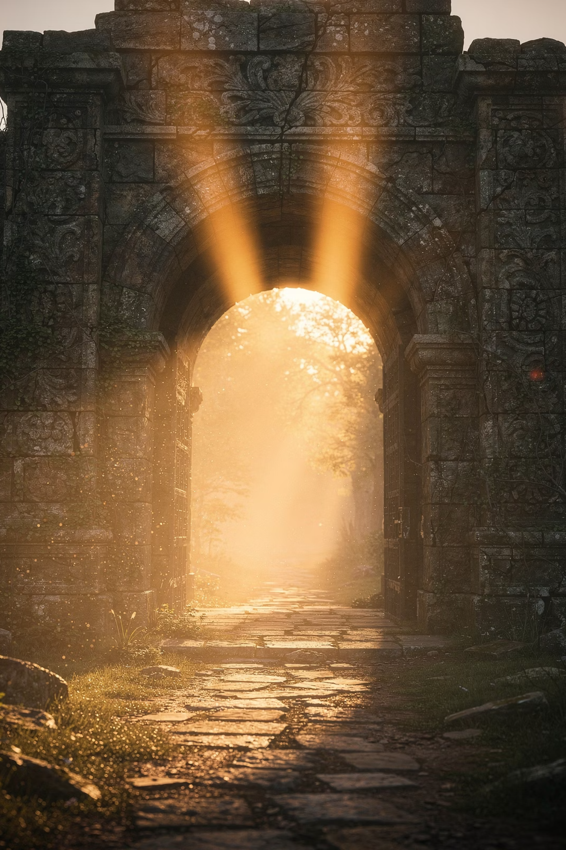
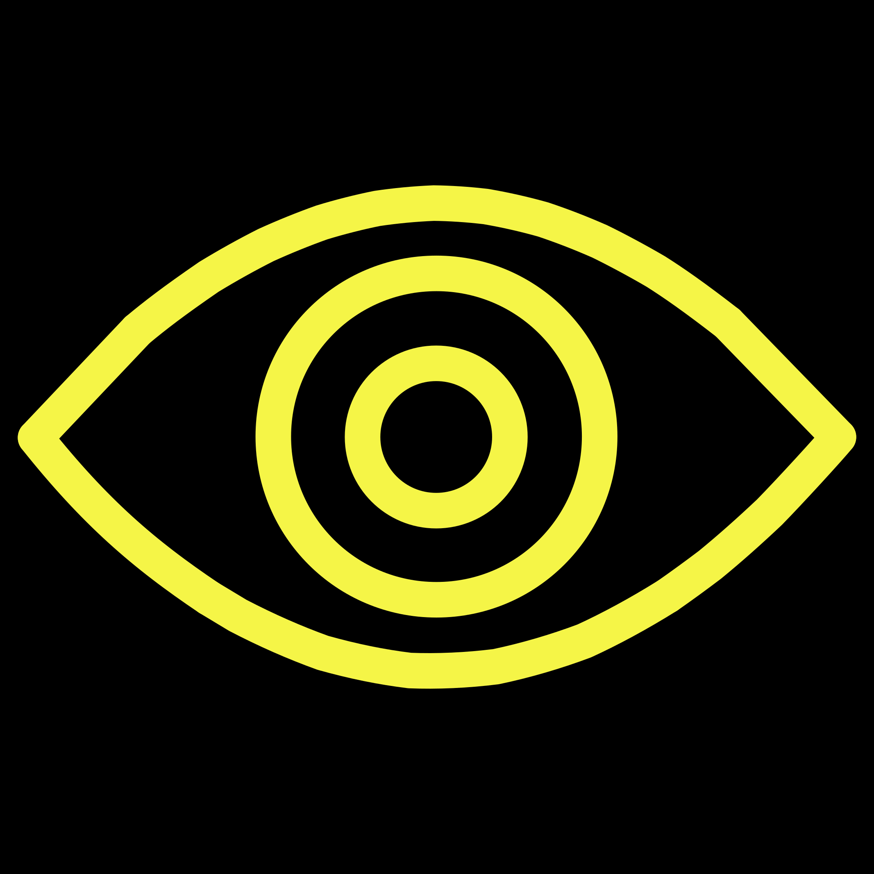


Тайны древних рисунков раскрыты!
Поздравляем! Ты научился видеть скрытый смысл и картинки внутри сложных китайских символов.
Видеть смысл
Каждый иероглиф — это маленькая история, закодированная в нескольких чертах.
Складывать знаки
Соединяя простые картинки, китайский язык создаёт новые сложные понятия.
Учить легко
Теперь учить китайские слова тебе будет намного проще и интереснее!
Увидимся на новых уроках! 🎉

